Slide 1
AppHero
Le “tinder” des bars

Slide 2
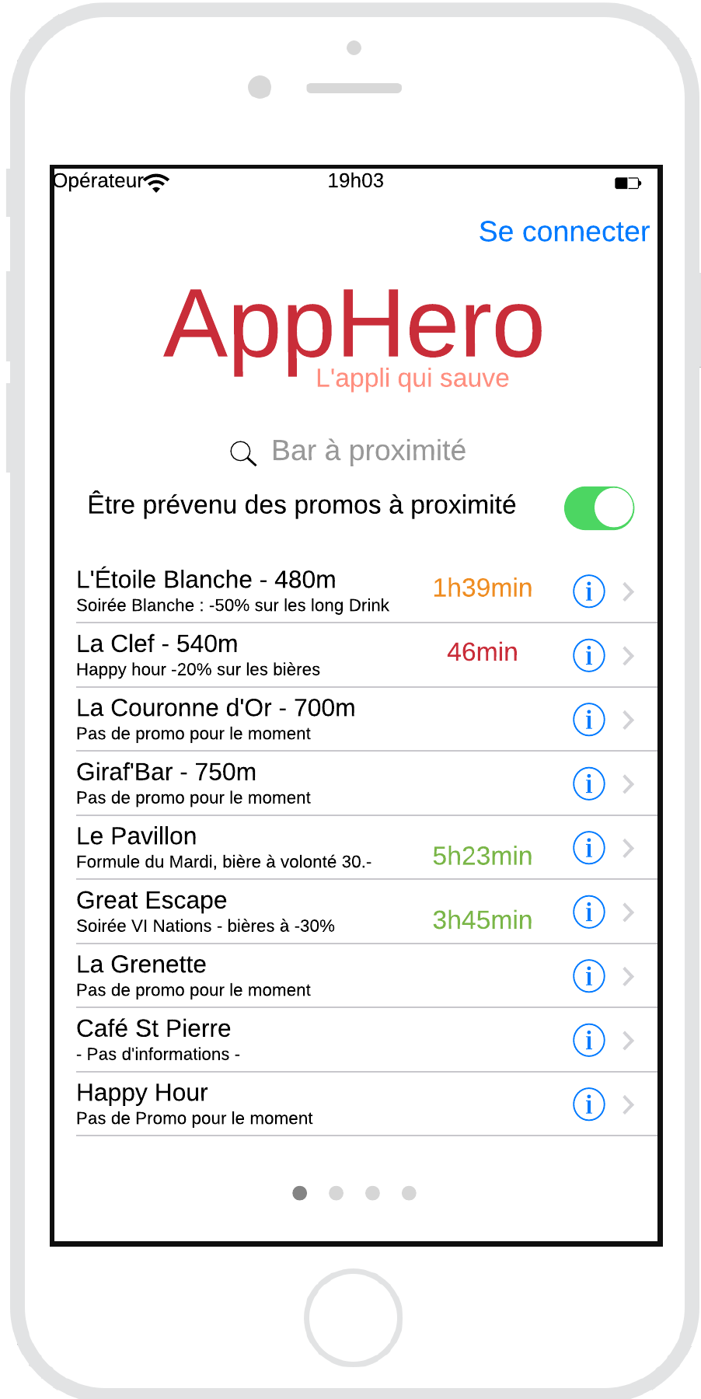
Présentation
Pour les publishers (bars) :
Leur permettre de faire des offres dynamiques
Attirer une clientèle de passage
Mettre en valeur les bars qui n’ont pas pignon sur rue
Pour les subscribers (users) :
Bénéficier d’offres dynamiques
Découvrir de nouveaux endroits
Savoir où aller, vite, et bien.

Slide 3
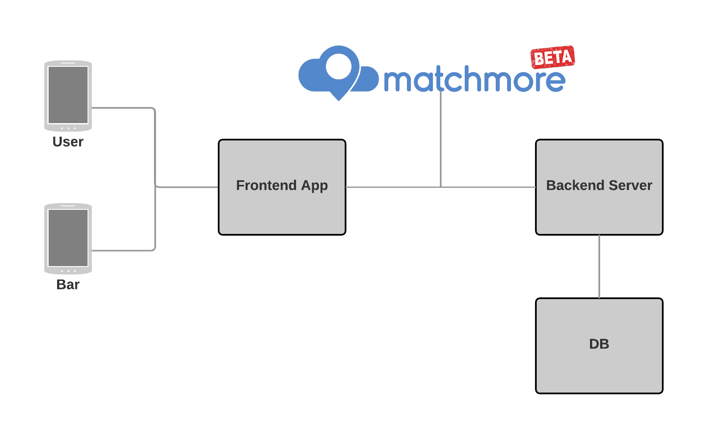
Architecture

Slide 4
Android App
Mise à jour en temps réel des offres/infos à proximité
Saisie des données & affichage des résultats

Slide 5
Matchmore Service
Recherche des publications en rapport avec la submission du client sur ces deux principes :
Smart geofences
Content-based routing

Slide 6
Backend et Database
Enregistrements des publications (dynamique) et des informations (statique) des bars.

Slide 7
Fonctionnalités
Créer un utilisateur (User ou bar)
Créer une offre limitée dans l’espace et le temps
Faire une recherche des bars à proximité
Mise à jour des offres limitées dans les environs

Slide 8
Communication

Slide 9
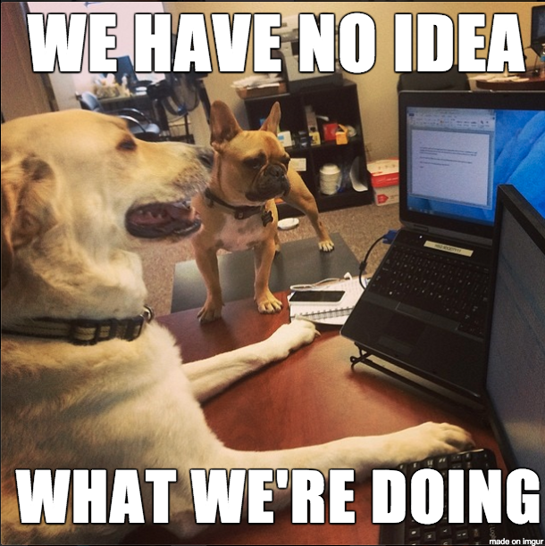
Work Distribution
Julien : Backend
Hadrien : Frontend

